Slide 1
Telegram Bot ГБУЗ СК КДКБ
Проект выполнил: Бирюков Егор Александрович,
Обучающийся на направлении «Программирование на языке Python» центра цифрового образования «IT-куб»
Наставник: Журавлёв Алексей Борисович,
педагог дополнительного образования Центра
цифрового образования «IT-куб»

Slide 2
Актуальность проекта:
Бот-консультант предоставит пользователям быструю и надежную информацию о врачах, больнице, платных услугах. Даёт возможность подать заявку модераторам, благодаря которой они свяжутся с вами.

Slide 3
Гипотеза:
Запуск телеграм-бота-консультанта краевой больницы может значительно улучшить доступ пациентов к медицинской помощи, особенно в ситуациях, когда им требуется быстрая консультация или рекомендации о дальнейших действиях.

Slide 4
Проблема:
Необходимость улучшения доступности медицинской помощи и консультаций для жителей удаленных районов или тех, кто не может лично посетить больницу из-за различных обстоятельств.

Slide 5
Цель проекта:
Разработать телеграм бот ГБУЗ СК КДКБ

Slide 6
Задачи:
Чтобы написать телеграмм-бота, нужно:
Настройка аккаунта разработчика в Telegram и получение API ключа для работы с ботом. Изучить способы безопасного хранения данных на ПК.
Изучение документации Telegram Bot API для понимания основных методов и функций.
Написание кода для обработки основных команд бота.
Настройка взаимодействия с базой данных для хранения информации.

Slide 7
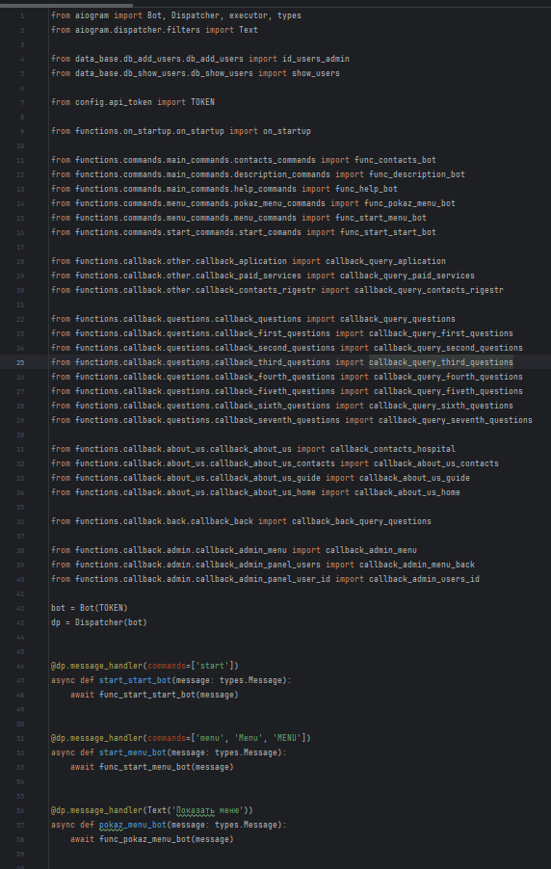
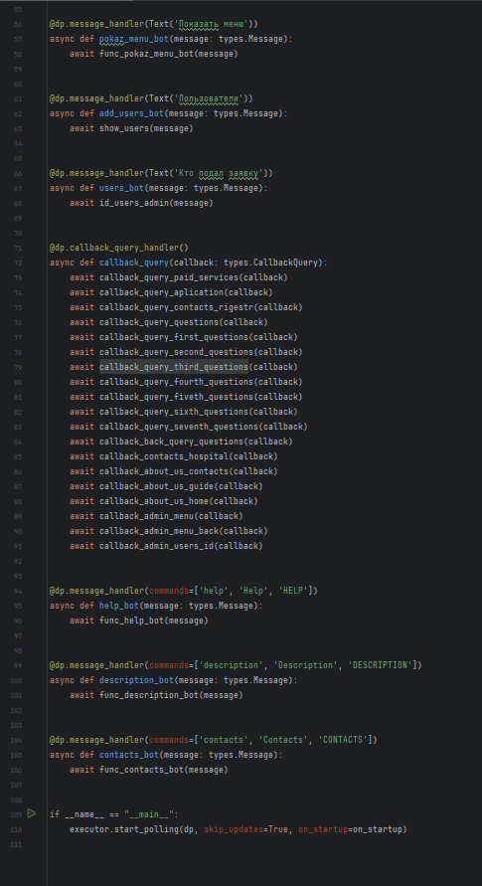
Ход работы
В основном файле я с помощью декораторов добавлял и обрабатывал команды, а также обрабатывал кнопки, нажатые пользователем

Slide 8
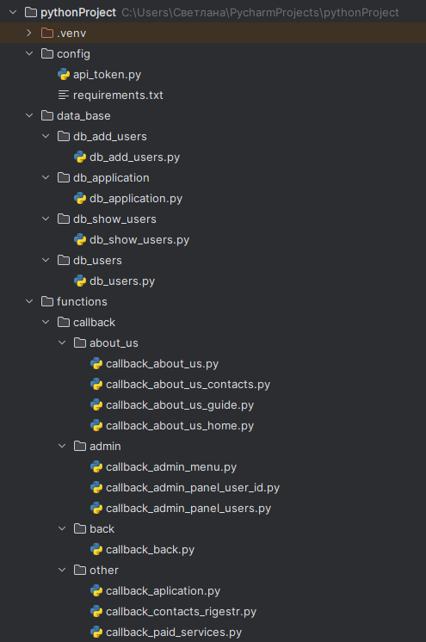
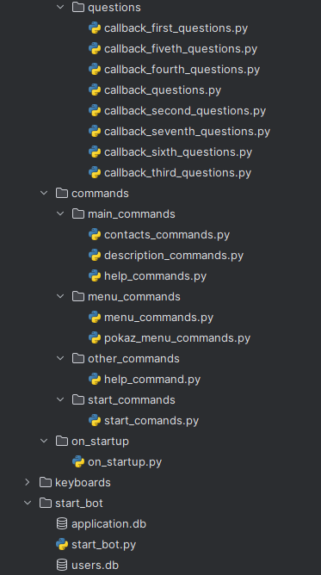
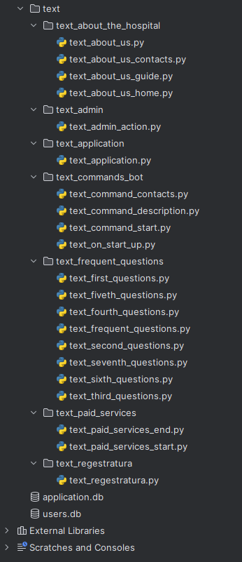
Ход работы
На этих слайдах видно кол-во файлов проекта

Slide 9
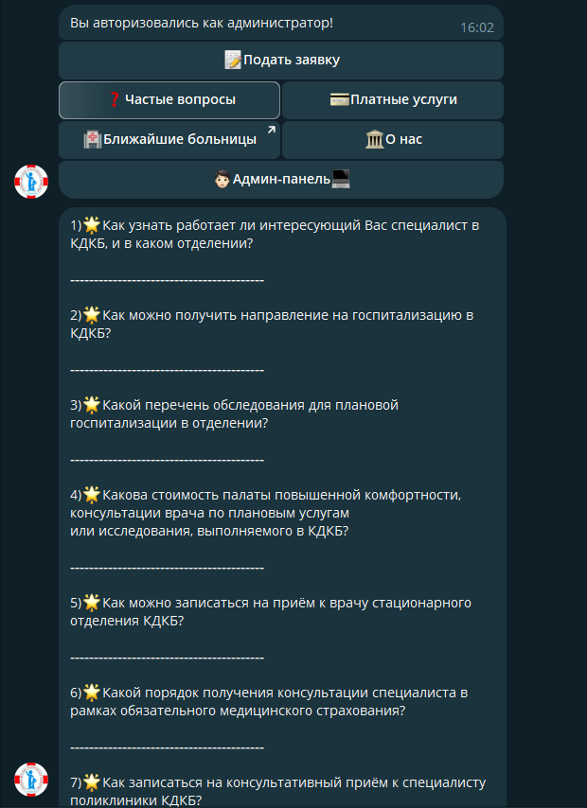
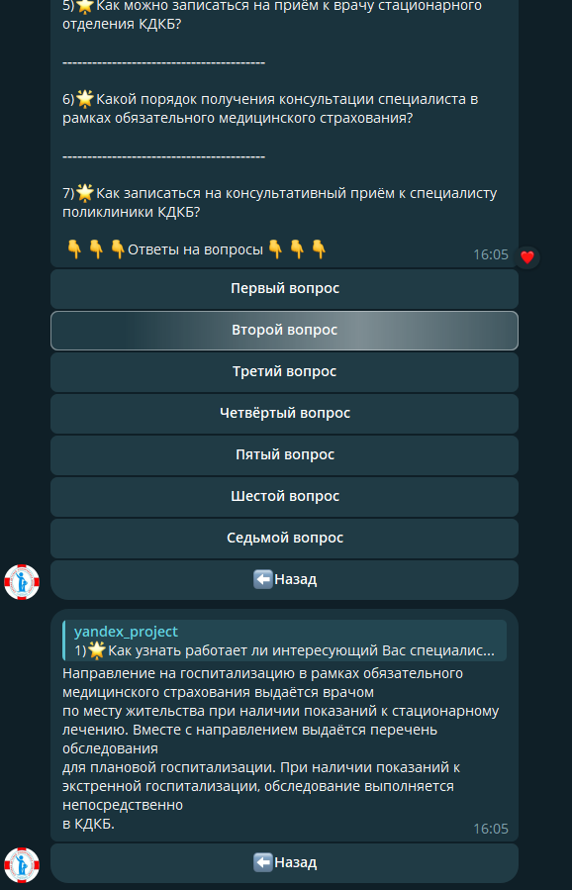
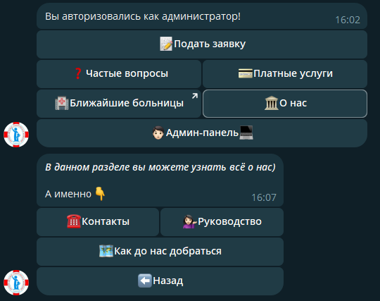
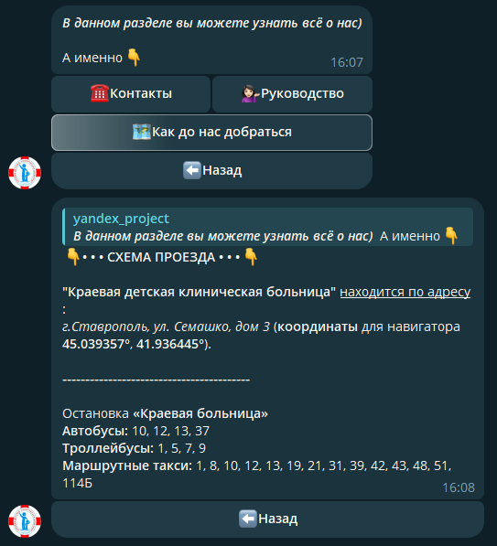
Ход работы
Тут можно увидеть бота в действии:

Slide 10
Результат
Тут либо видео, либо фото результата (видео того, как работает проект, предпочтительнее)

Slide 11
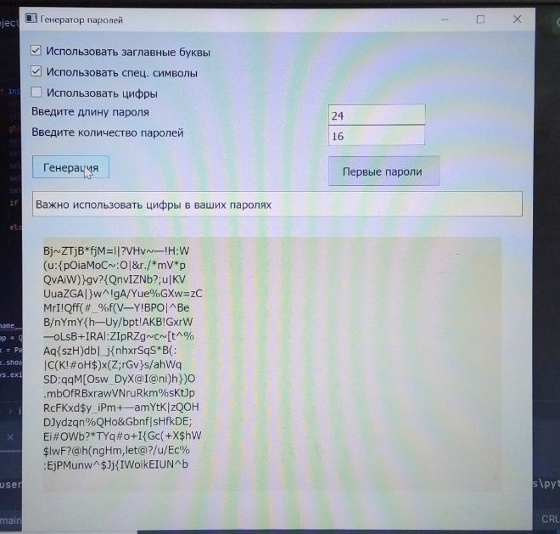
Пример результата
Параметры, которые учитываются при генерации пароля
Поля для ввода длины и количества паролей
Кнопка открывающая дочернее окно, с прошлыми паролями
Кнопка, при нажатии которой создаются пароли
Строка, с рекомендациями, для улучшения пароля
Поле для вывода сгенерированных паролей

Slide 12
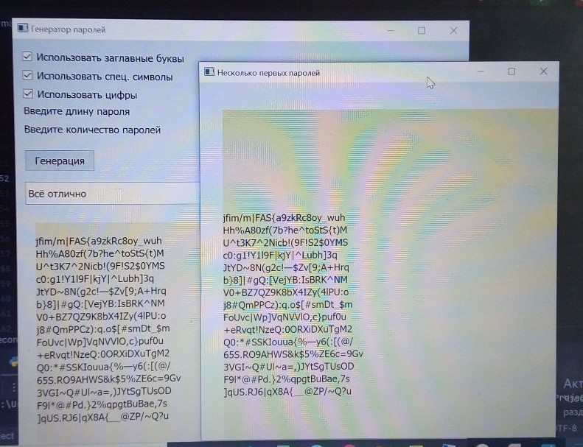
Пример результата
Дочернее окно, на котором можно увидеть пароли, сгенерированные ранее

Slide 13
Перспективы развития
Тут написать о том, как можно развивать проект в дальнейшем.

Slide 14
СПАСИБО ЗА ВНИМАНИЕ!
Тут благодарность, ведь мы – воспитанные люди!

